Slide 1
STARÝ ZÁKON

Slide 2
STARÝ ZÁKON
Pentateuch (5 knih Mojžíšových): Genesis (Gn, Gen)
Exodus (Ex)
Leviticus (Lv, Lev)
Numeri (Nm, Num)
Deuteronomium (Dt, Deut)
Jozue – Iosue (Joz, Ios) Nehemiášova (2. Ezdrášova; Neh, 2 Ezd )
Soudců – Iudicum (Sd, Iudic, Idc) III Esra, IV Esra
Rút – Ruth (Rt, Rut) Job – Iob
1. Samuelova – Samuelis, Regum Ester (Est)
(1 Sam, 1 S, 1 Reg- LXX) 1. Makabejská (1 Mak, 1 Mac)
2. Samuelova (2 Sam, 2 S, 2 Reg - LXX) 2. Makabejská (2 Mak, 2 Mac)
1. Královská - Malachim (1 Král, 1 Kr, 1 Reg, 3 Reg – Lxx) Tobiáš
2. Královská (2 Král, 2 Kr, 2 Reg, 4 Reg – Lxx) Judit (Jdt, Iudt, Idt)
1. Kniha kronik/letopisů - Paralipomen (1 Kron, 1 Pa, 1 Chr, 1 Par)
2. Kniha kronik/ letopisů (2 Kron, 2 Pa, 2 Chr, 2 Par)
Ezdrášova - Esra (Ezd, 1 Ezd, Esdr, Esd)

Slide 3
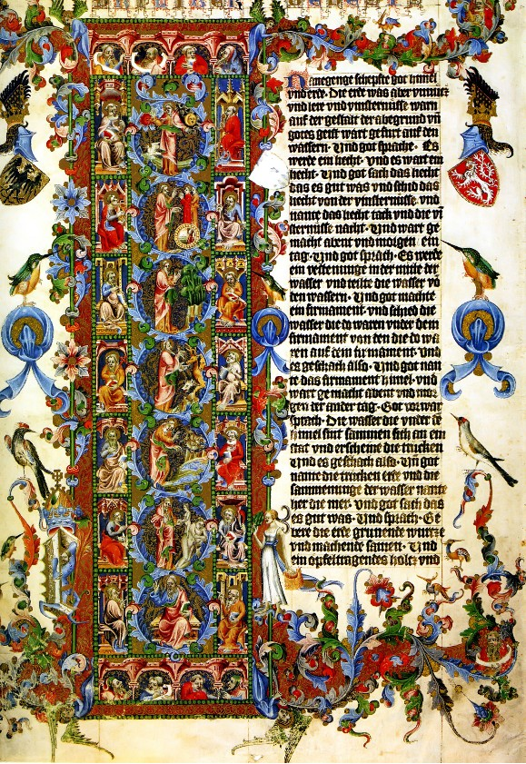
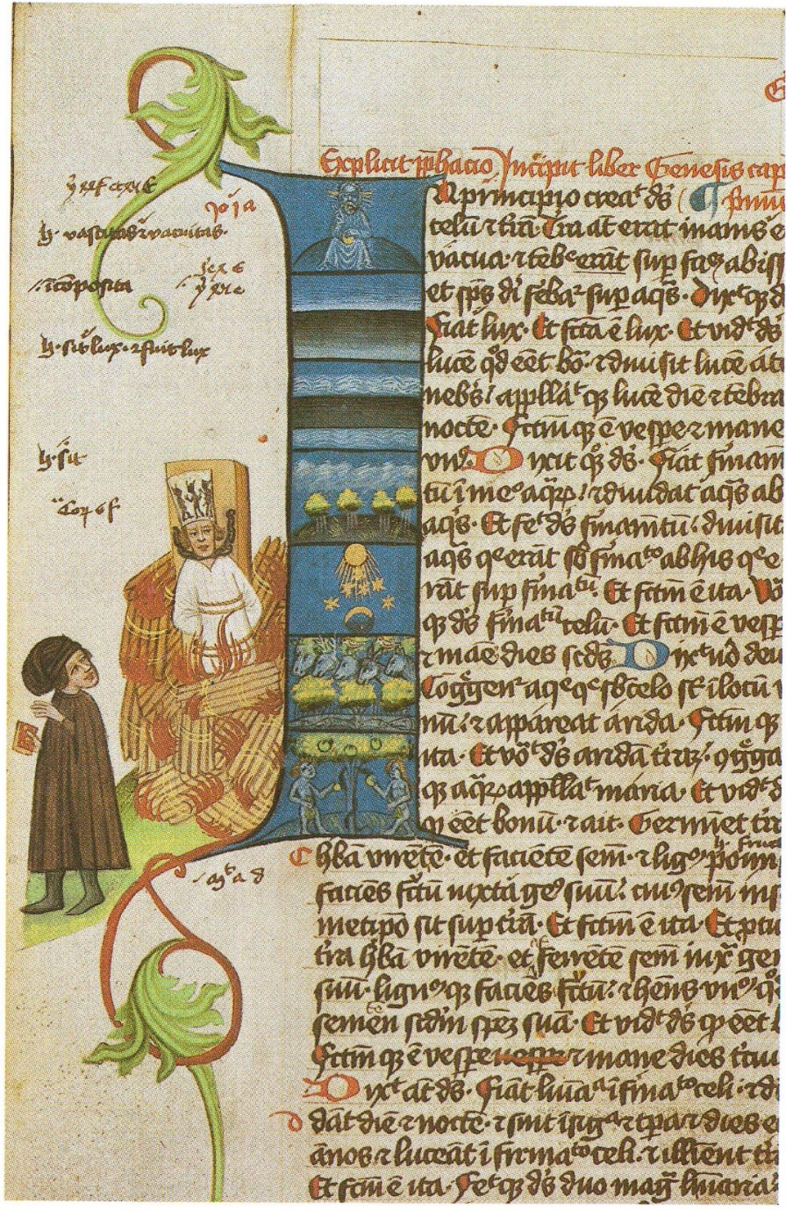
STVOŘENÍ SVĚTA
Bible martinická

Slide 4
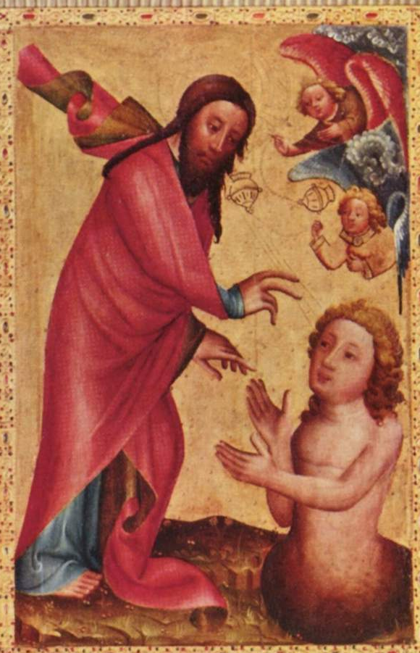
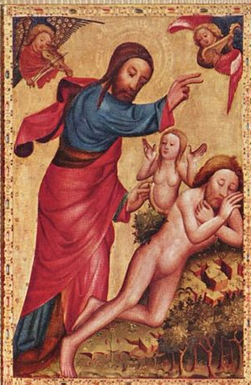
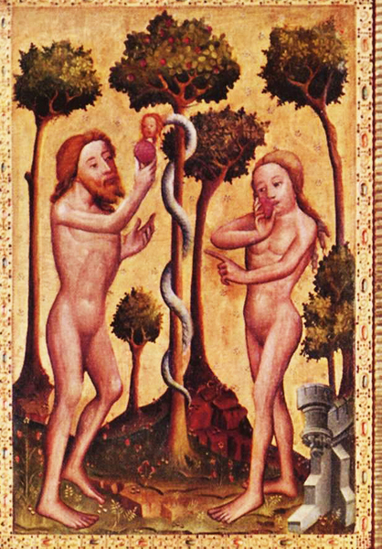
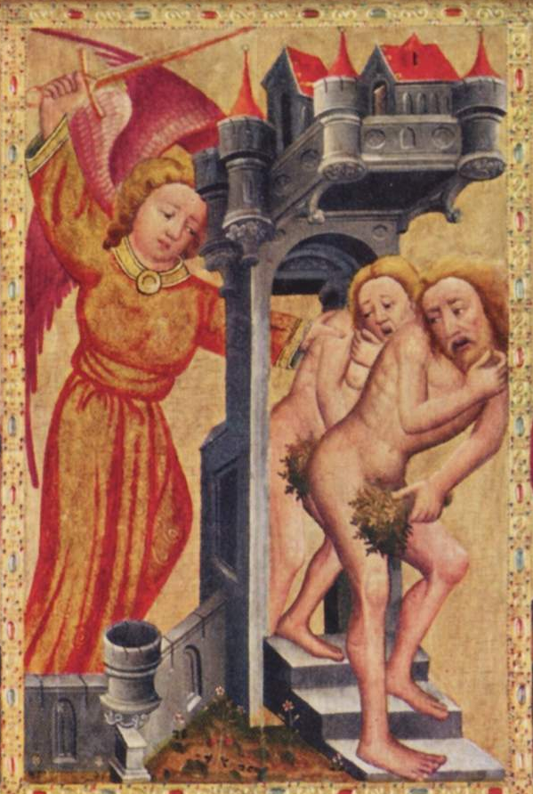
A
STVOŘENÍ ADAMA
STVOŘENÍ EVY
PRVOTNÍ HŘÍCH
VYHNÁNÍ Z RÁJE

Slide 5
Gen 7; 8,1-12
NOEMOVA ARCHA

Slide 6
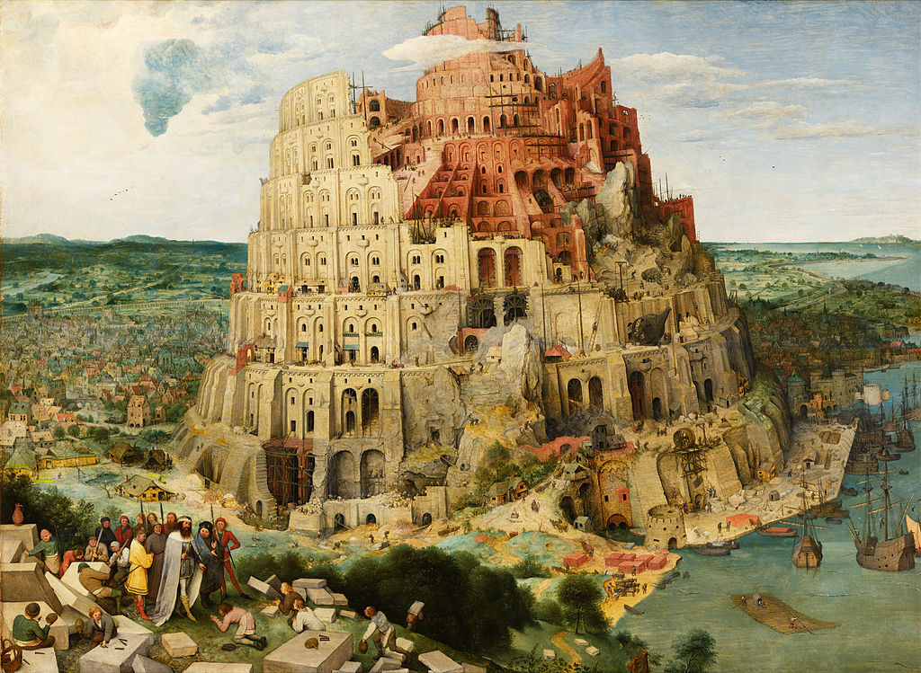
Gn 11,4-9
STAVBA BABYLONSKÉ VĚŽE

Slide 7
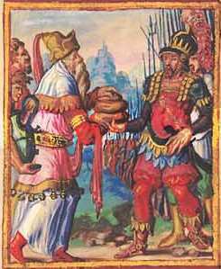
SETKÁNÍ ABRAHÁMA S MELCHISEDECHEM

Slide 8
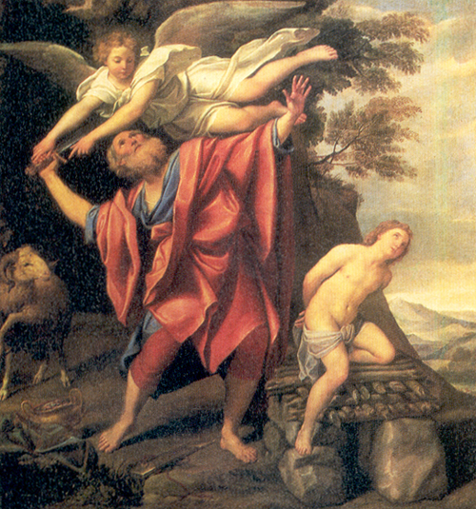
OBĚTOVÁNÍ IZÁKA

Slide 9
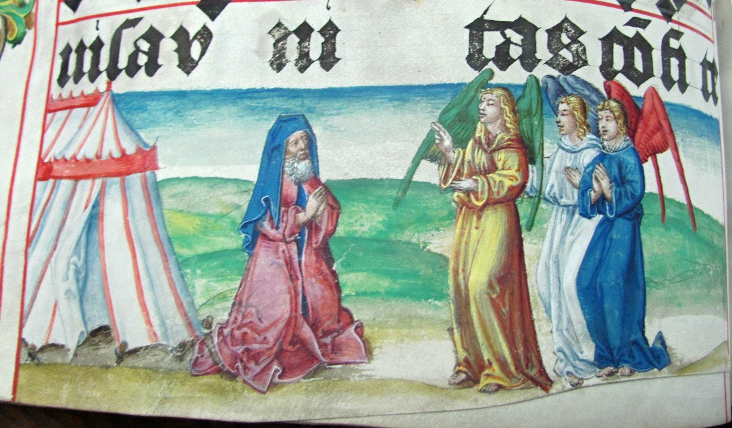
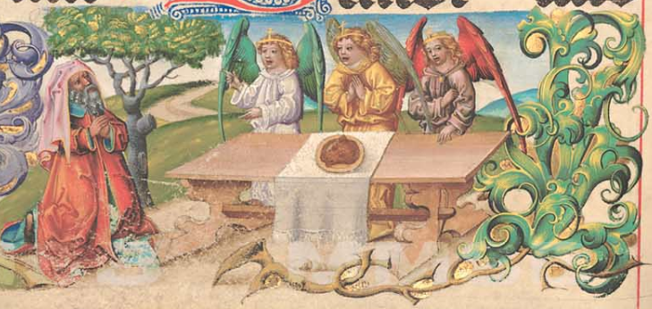
SETKÁNÍ ABRAHÁMA S HOSPODINEM V PODOBĚ TŘÍ MUŽŮ

Slide 10
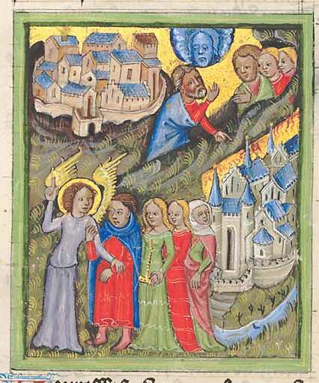
VYVEDENÍ LOTA ZE SODOMY
LOT SEDÍ PŘED BRANAMI SODOMY

Slide 11
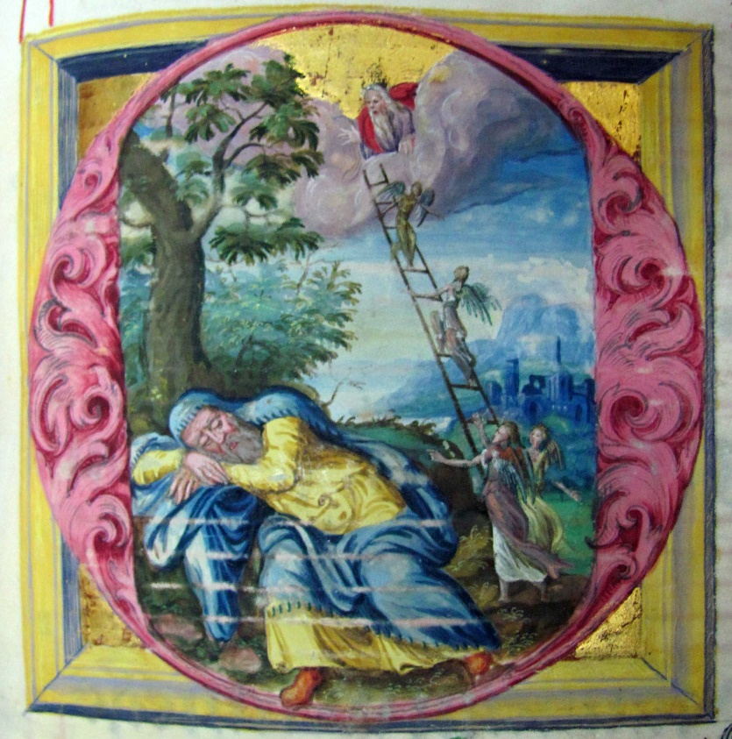
JÁKOBŮV ŽEBŘÍK

Slide 12
Josefův příběh

Slide 15
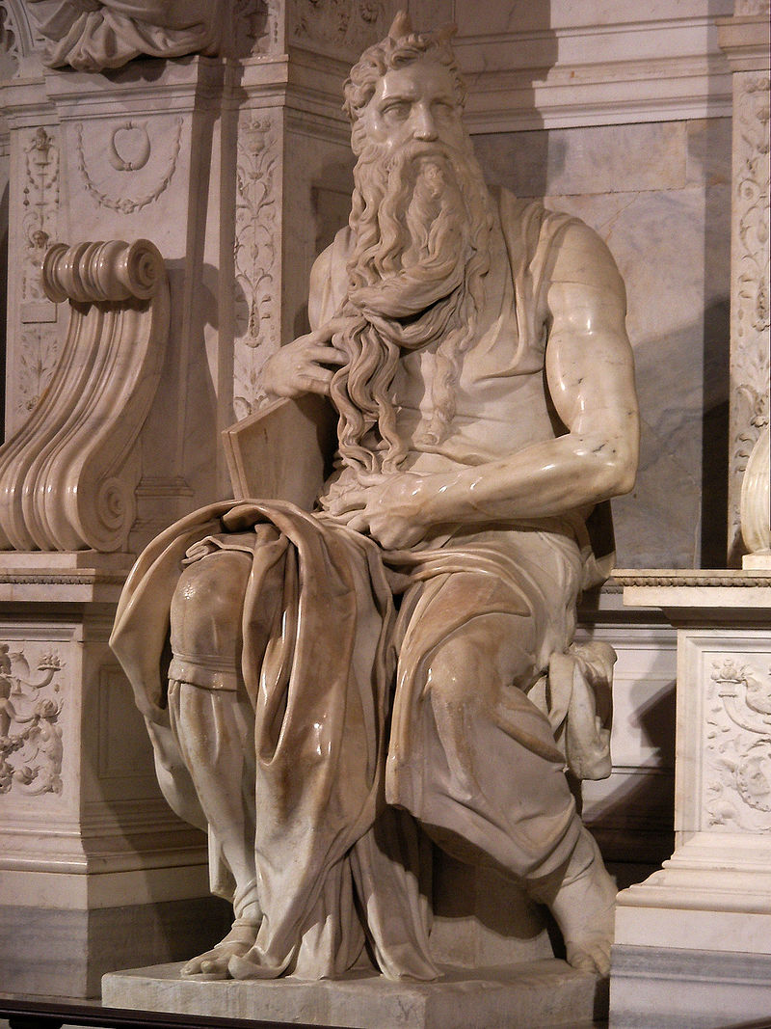
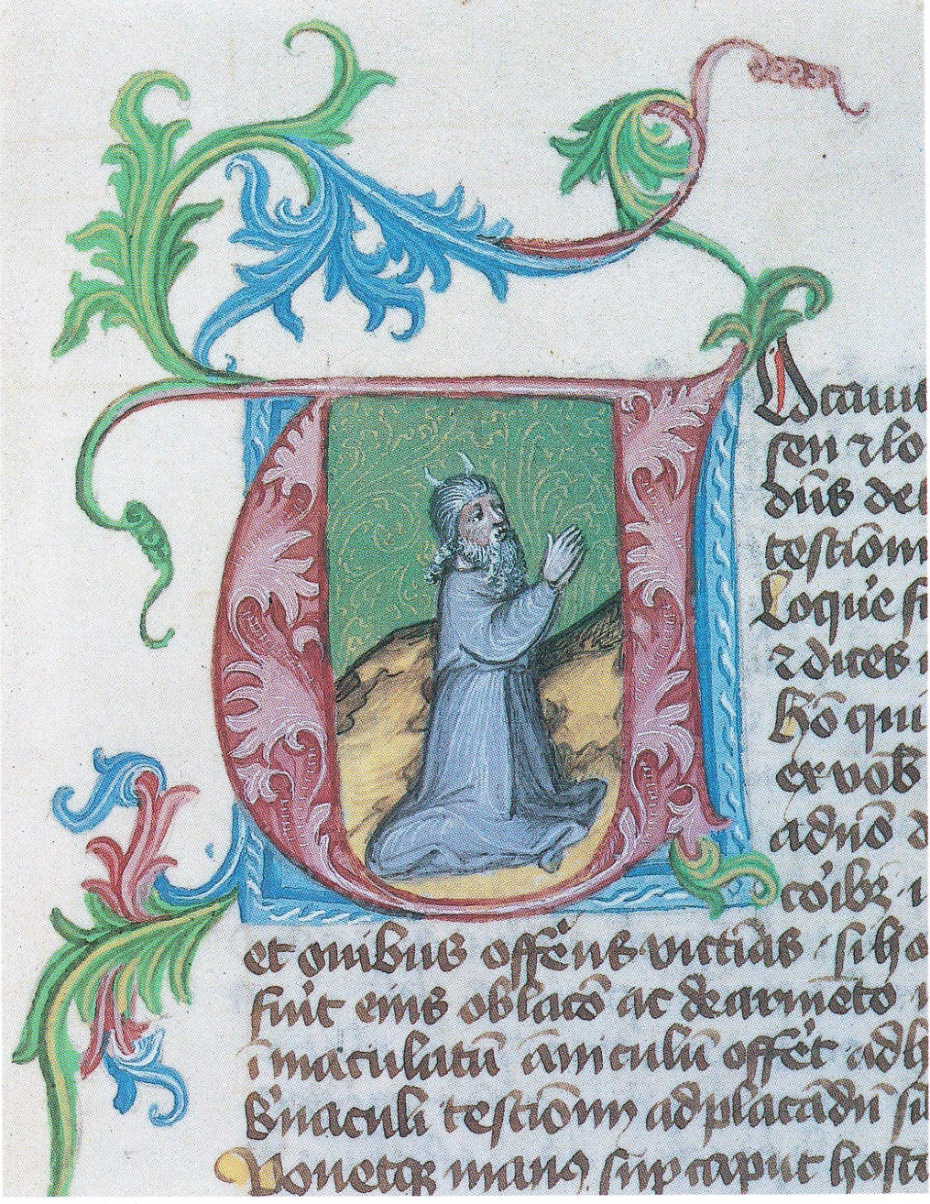
Mojžíš se modlí k Hospodinu

Slide 16
MOJŽÍŠ PŘED HOŘÍCÍM KEŘEM

Slide 17
PŘECHOD PŘES RUDÉ MOŘE

Slide 18
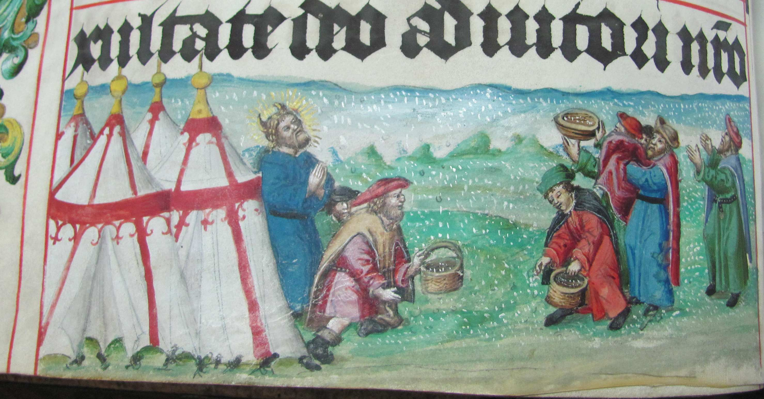
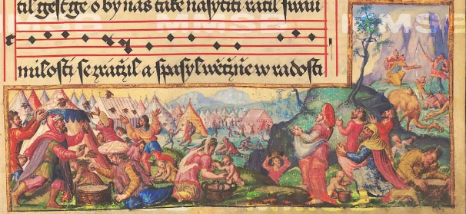
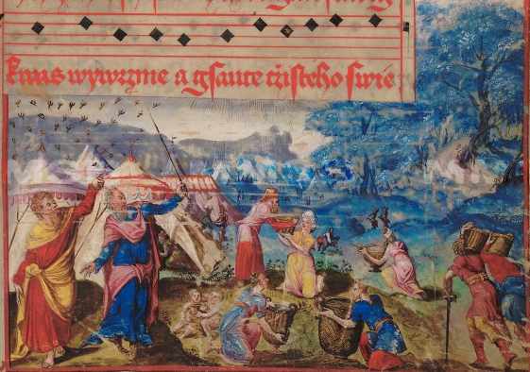
PUTOVÁNÍ IZRAELE POUŠTÍ: SESLÁNÍ KŘEPELEK A MANY

Slide 19
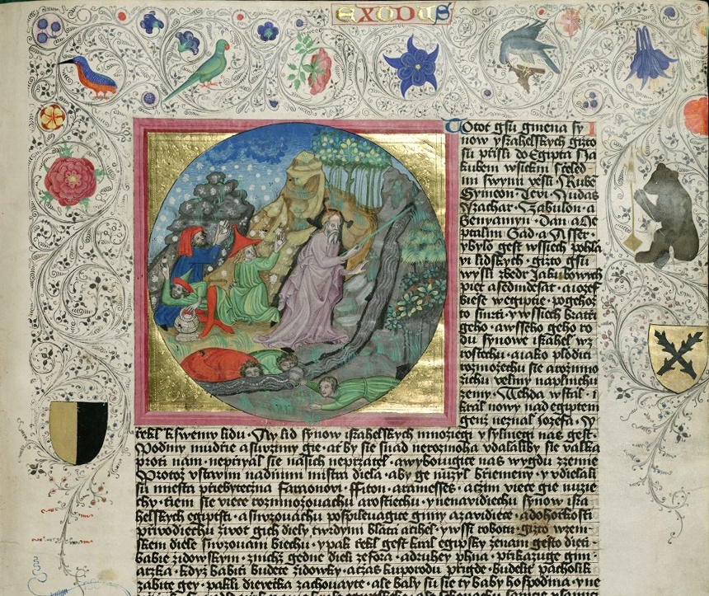
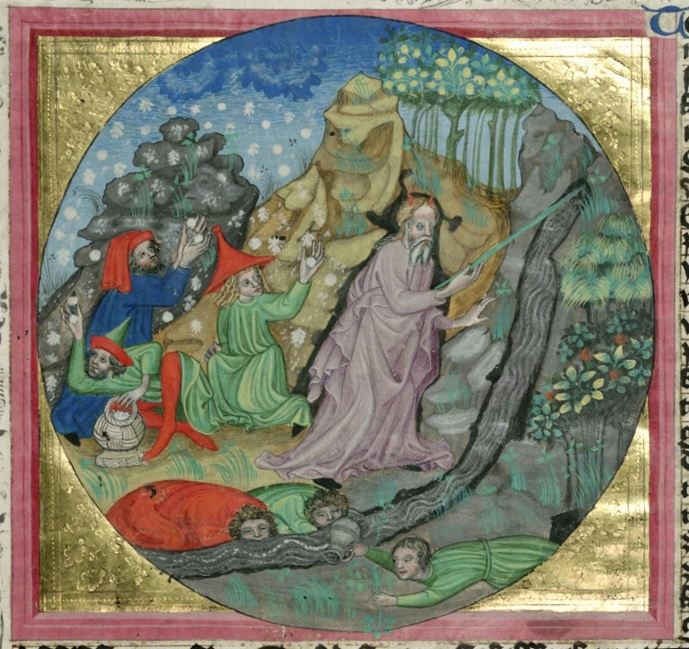
ZÁZRAČNÉ VYTRYSKNUTÍ PRAMENE ZE SKÁLY

Slide 20
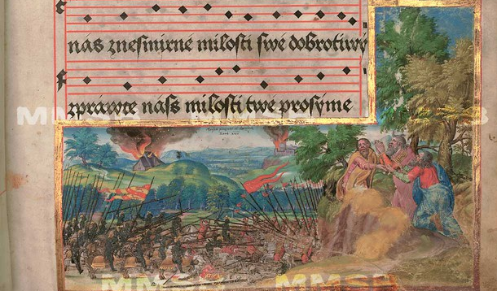
Ex 17,11-13
BITVA S AMÁLEKEM

Slide 21
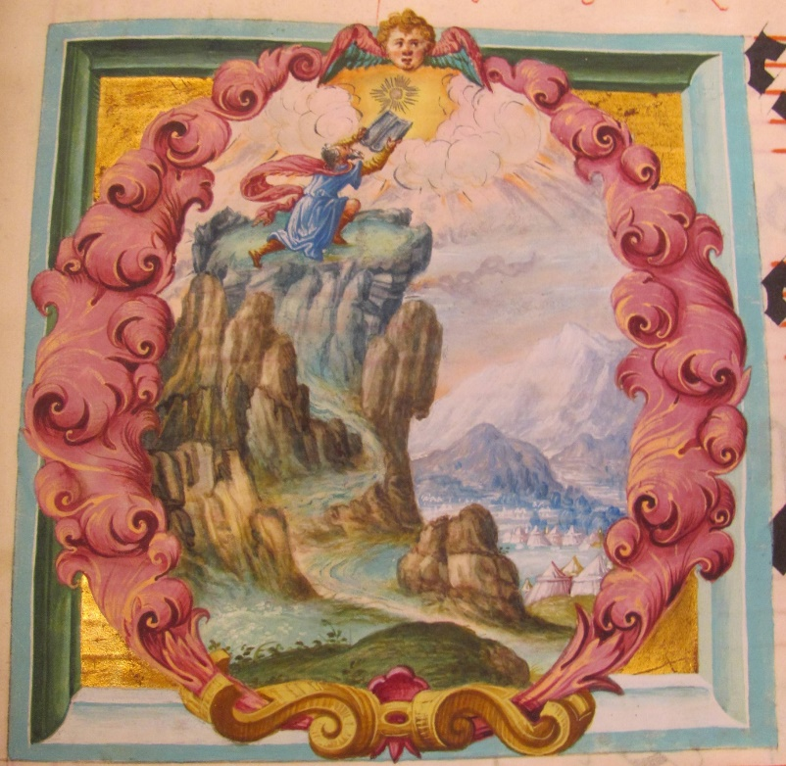
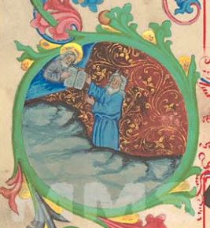
MOJŽÍŠ OBDRŽEL DESKY ZÁKONA

Slide 22
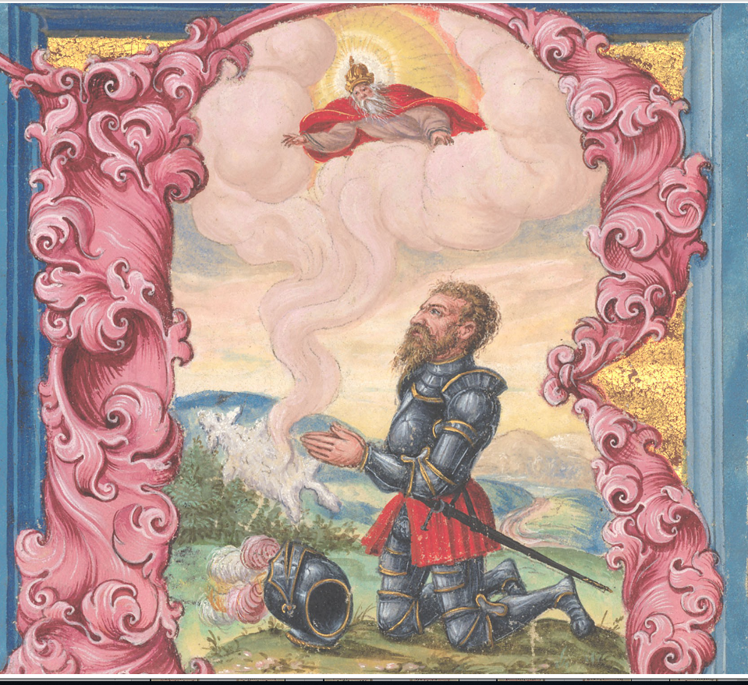
GEDEONOVO ROUNO

Slide 23
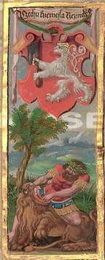
SAMSON

Slide 24
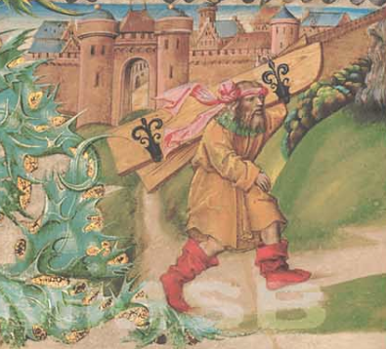
SAMSON ODNÁŠÍ VRATA BRÁNY Z GAZY

Slide 26
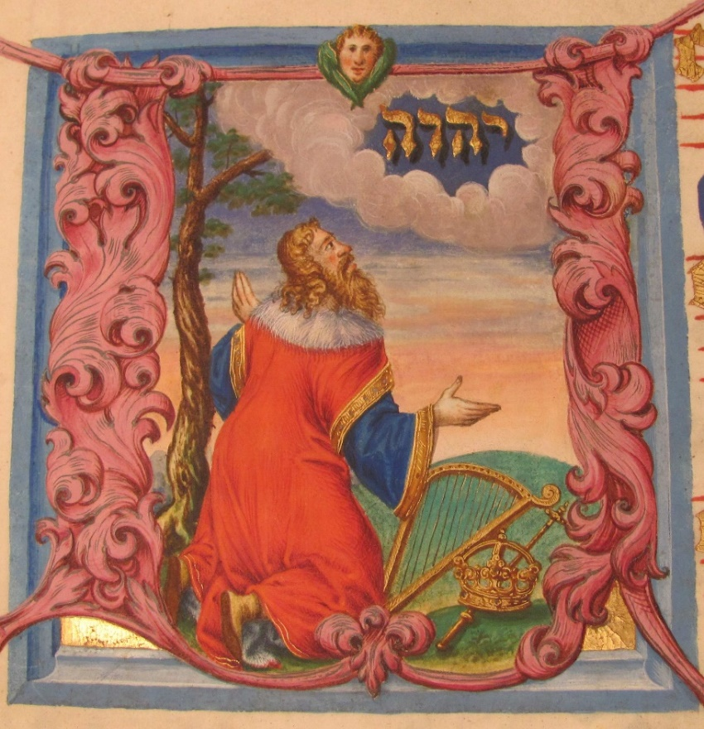
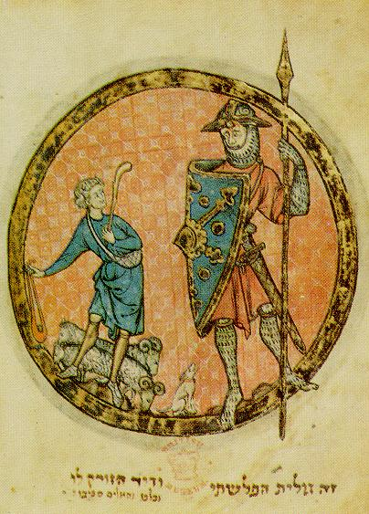
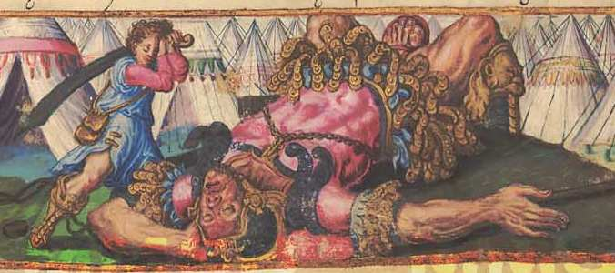
DAVID A GOLIÁŠ
DAVID S HARFOU

Slide 27
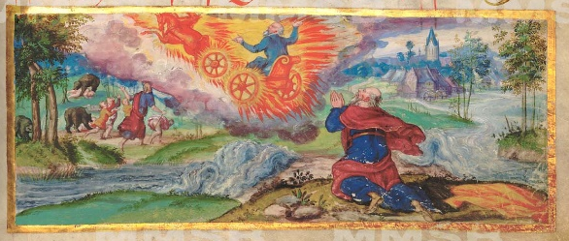
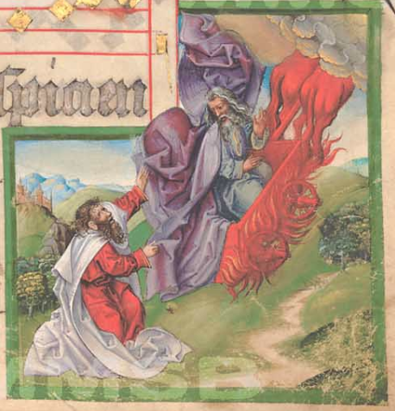
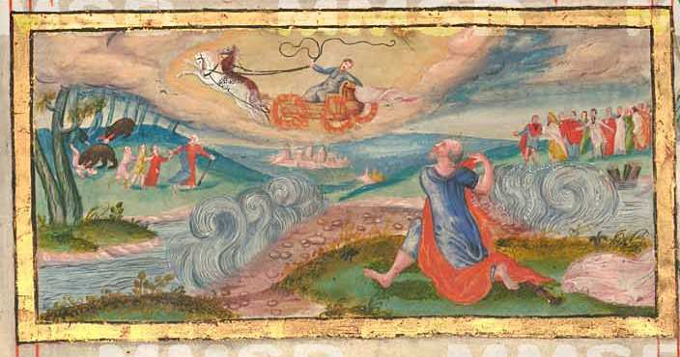
ELIÁŠ JE VZAT NA OHNIVÉM VOZE NA NEBESA

Slide 28
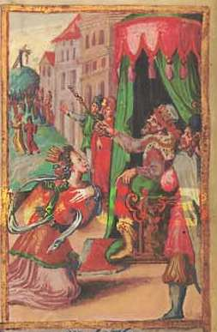
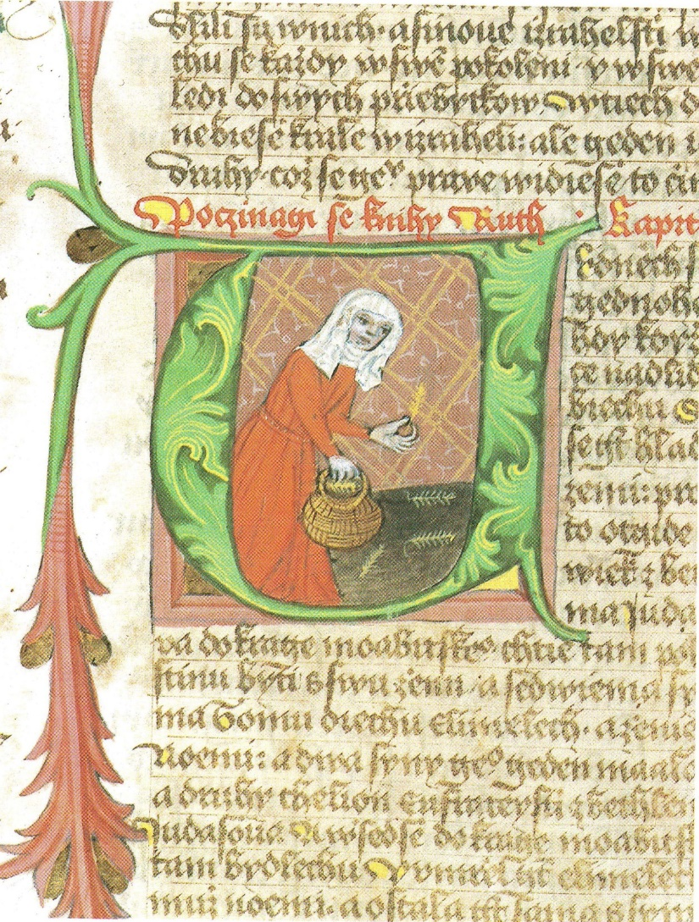
ESTER
RÚT

Slide 29
JUDIT

Slide 31
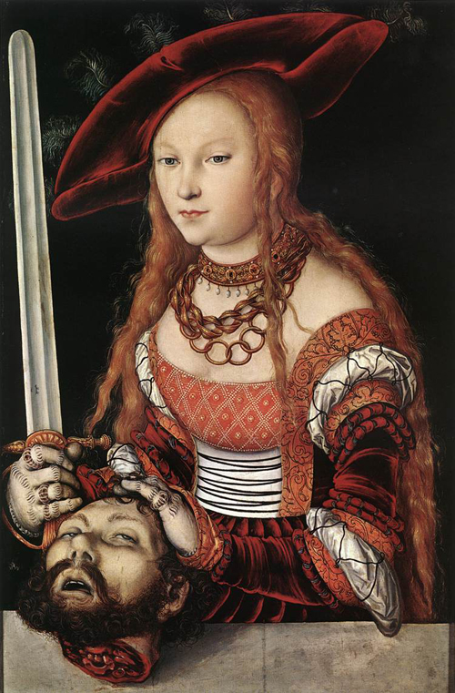
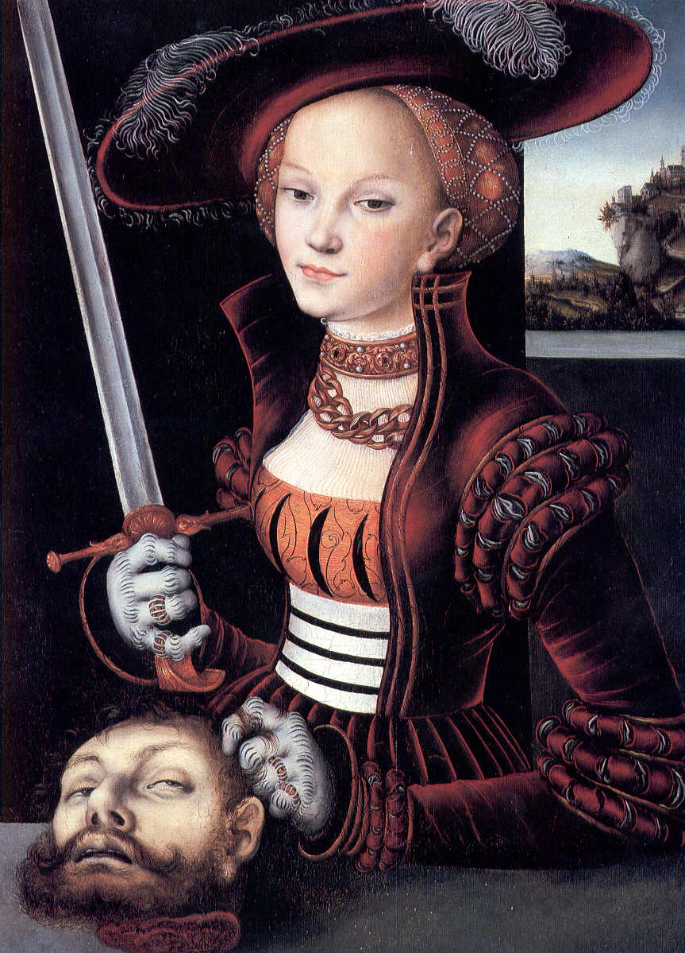
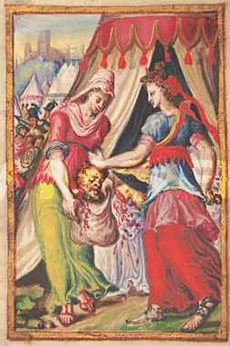
Lucas Cranach

Slide 32
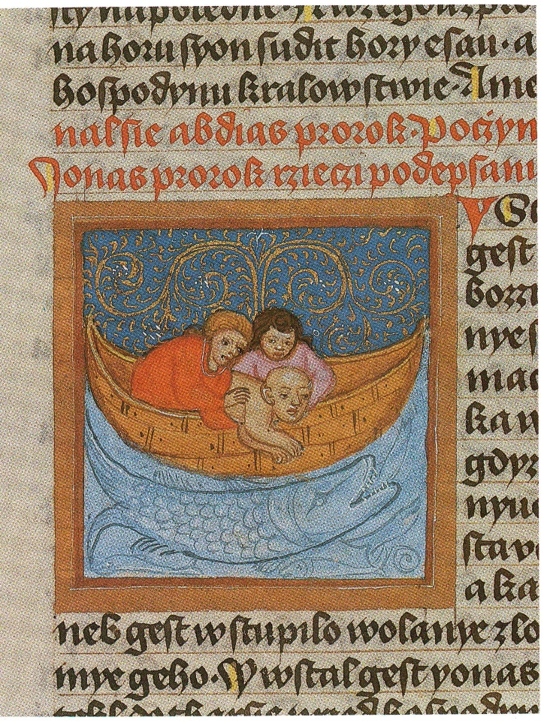
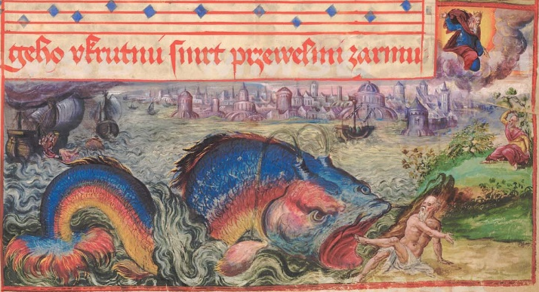
Jonáš

